Slide 1
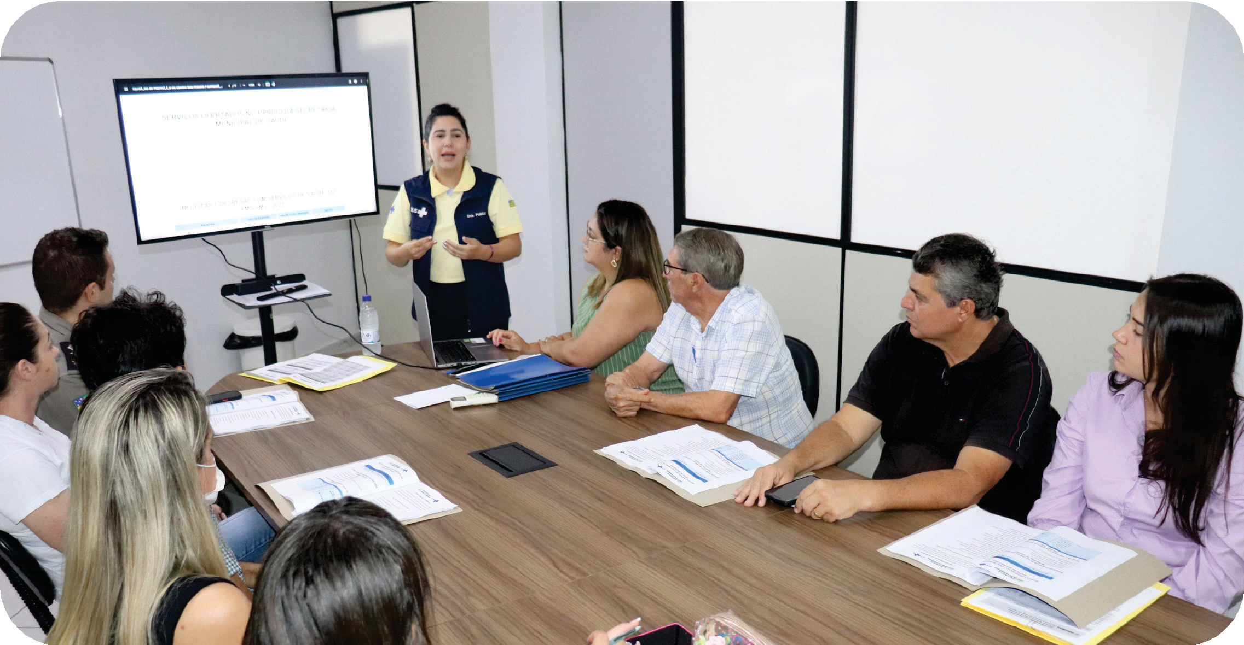
RELATO DE EXPERIÊNCIA ENCERRAMENTO DE GESTÃO

Slide 2
Diante da imensidão de informações do universo da saúde
Trazer clareza, subsídios e reflexões para todos os atores, trazendo luz aos temas difíceis e mais complexos.
Subsidiar a continuidade da gestão, sem interrupção de ações e serviços
Subsidiar em eventuais demandas ou questionamentos futuros

Slide 3
Estamos em transição
Apresentação da Organização administrativa
Organograma
Receitas X Despesas
Aplicação de recursos próprios
Recursos advindos de programas/convênios
Emendas impositivas municipais (Câmara)
Emendas parlamentares estaduais e federais
Saldo em caixa ou contas a pagar

Slide 4
Estamos em transição
Licitações, contratos e respectivos termos aditivos:
Pregões instaurados no ano
Processos administrativos realizados
Adesões de Ata de Registro de Preços
Dispensas de licitação
Ofícios, notificações e PARs
Processos Judiciais

Slide 5
Apresentação das Unidades de Saúde
- Infraestrutura
- Bens patrimoniais, insumos e almoxarifado
- Auditorias e outros procedimentos fiscalizatórios
mobiliários e equipamentos
- Apresentação de Produtividade
- Apresentação dos Novos Serviços Implantados

Slide 6
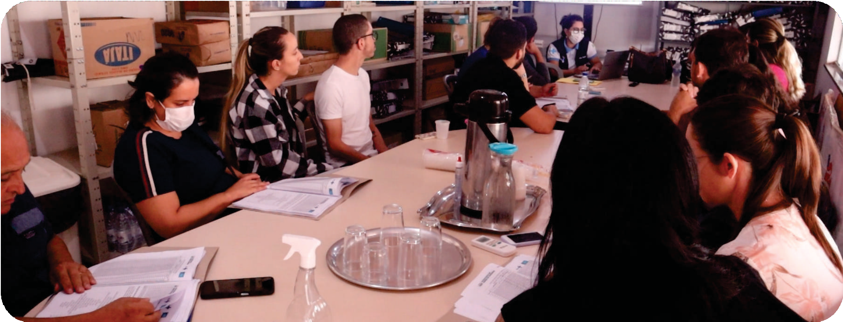
Apresentação das Unidades de Saúde
Recursos Humanos
Apresentação de Novos Núcleos e Processos Desenvolvidos

Slide 7
Estamos em transição
Apresentação de Propostas e Projetos Previstos e em Andamento

Slide 8
Apresentação da frota e gestão de rotas

